Slide 1
ACTUALITÉS FORMATION
Actions en cours et futures
Évolutions brevets fédéraux
Financement
Vos remarques et attentes
20/03/2025

Slide 2
Actions en cours et futures
01

Slide 3
01
BILAN 2024
97% de taux de satisfaction
60 Formations proposées / 5 annulées / 480 stagiaires formés
5 nouveaux instructeurs escalade (en cours de validation)
2 Sessions d’harmonisation des contenus pour les instructeurs escalade
1 Rassemblement des encadrants bénévoles montagnisme, alpinisme, ski-alpinisme et canyon
Notes:
61% de l’offre de formation consacrée à l’escalade. +15% de formation escalade proposées
38% stages multi activités

Slide 4
01
BILAN ESCALADE
Répartition régionale des formations ESCALADE
Notes:
23 formations escalade

Slide 5
01
BILAN MULTI ACTIVITÉ
Répartition régionale des formations MONTAGNISME, ALPINISME, SKI-ALPINISME ET
CANYON et via ferrata
Répartition régionale Du 1er septembre 2024 au 31 mars 2025
Soutenir les CT au développement des formations montagnisme et alpinisme sur leur territoire.
Faire monter en compétence les initiateurs pour développer les activités sur les territoires carencés
Notes:
25 stages

Slide 6
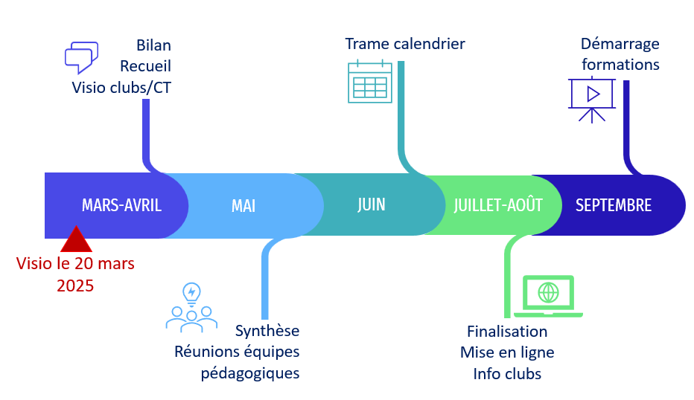
01
RETROPLANNING
Organisation du calendrier

Slide 7
01
RÉCAPITULATIF
Inscription
TARIFICATION
PROCESS
Initiateur SAE et SNE : 295€*
Initiateur montagnisme, ski-alpinisme
Alpinisme et canyon : 450€
Stage : 185€
Ouvreur de club : 220€
Ouvreur de compétition : 450€
Progression et assistance sur cordes : 150€
Opérateur et équipement : 270€
Module grands espaces : 150€
Gestionnaire EPI : 50€
Journées techniques régionales (Recyclage) : 70€
Juge et Multi Pass’ / Juge bloc et diff : Gratuit
Se référer au site : occitanie.ffme ► Agenda ou Formation
Ligue FFME Occitanie Montagne et Escalade
Si inscription individuelle : En ligne via HelloAsso
Une billetterie par groupe de disciplines
Si inscription via le club : En ligne via HelloAsso, indiquer le code de réduction CLUBOCC. Une facture vous sera éditée avec paiement par virement.
Les documents à téléverser (PSC1, casier…) via l’espace licencié
La validation d’un stage pratique, via l’espace intranet du club

Slide 8
01
Actions en cours et futures
Soirée dédiée à l’accidentologie en escalade : REX
Vous souhaitez que ce type de formation se passe près de chez vous, n’hésitez pas à nous tenir informé.
Organisation des premières rencontres para-escalade régionales
Développement du recyclage pour les ouvreurs de club (stage PAC)
Préparation d’un CS baby grimpe
Préparation du CQP AESA pour novembre 2025
Dimanche 15 juin. Inscrivez-vous
Journée dédiée à sensibiliser les clubs d’escalade à une pratique plus inclusive et promotion de l’accès à ce sport pour les personnes en situation de handicap. Ce sera également l’occasion de mettre en lumière les initiatives locales et régionales en faveur de l’inclusion par le sport.

Slide 9
01
OCCITECHNIK 2025
Appel à bénévoles : Inscription bénévole - Occitechnik 2025 (du 30 mai au 1er juin)

Slide 10
01
ÉVOLUTION ORGANISME DE FORMATION
Certification de l’organisme de formation
Impact Ligue
Plus de délégation avec le national pour la formation professionnelle CQP AESA
Possibilité pour la Ligue de développer une nouvelle offre de formation avec des partenaires du milieu fédéral (CREPS, STAPS…)
Impact Clubs
Permet un financement des formations fédérales (brevet fédéral uniquement, pas les modules et stages de validation de passeport) par l’employeur (si emploi en rapport avec la branche sport)
Permet de financer une formation professionnelle par des fonds publics (France travail, mission locale…)
Mise en place d’un contrat de formation entre la Ligue et le stagiaire et d’une convention de formation entre le club et la Ligue.

Slide 11
Évolutions brevets fédéraux
02

Slide 12
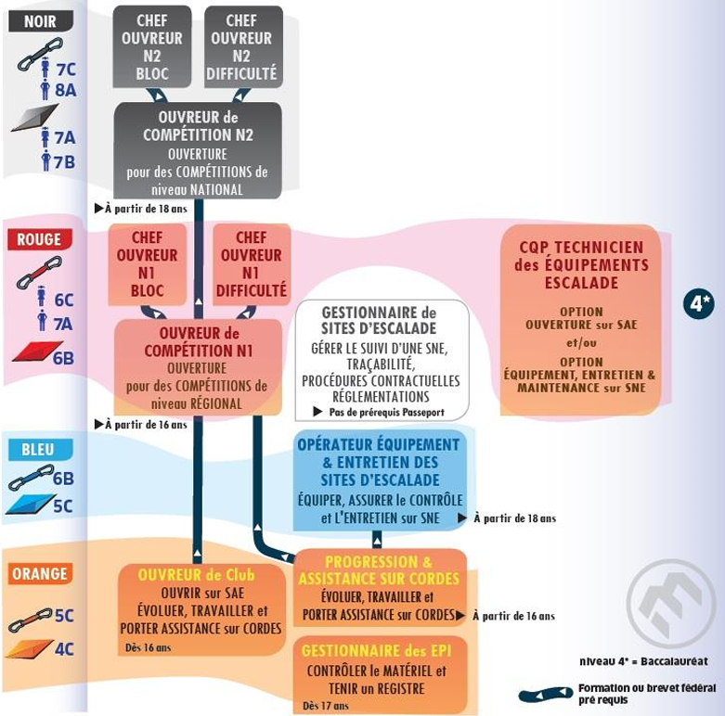
02
Évolution brevets fÉdÉraux
La filière ouverture
Évolution qui impacte le
Contenu du brevet fédéral
« Ouvreur de club »
14h dédiées au module
Progression et assistance
sur cordes.
Difficulté d’inclure ces heures dans le contenu de la formation Ouvreur, donc PAC à suivre en plus

Slide 13
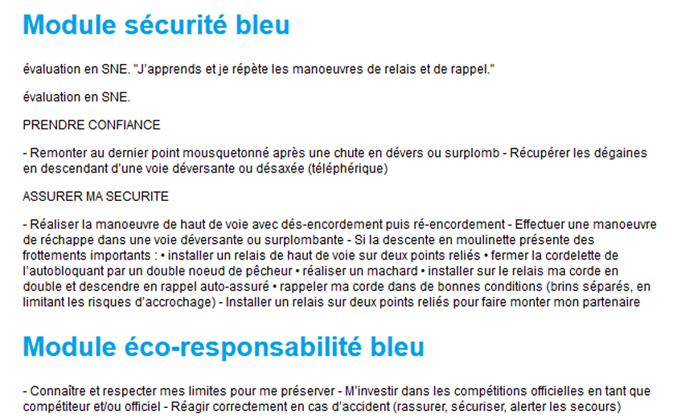
02
Évolution brevets fÉdÉraux
Initiateur SNE
Passeport vert
+
Module sécurité et éco-responsabilité du passeport bleu
+
Liste de 12 voies (6a min.)
sur 3 sites différents

Slide 14
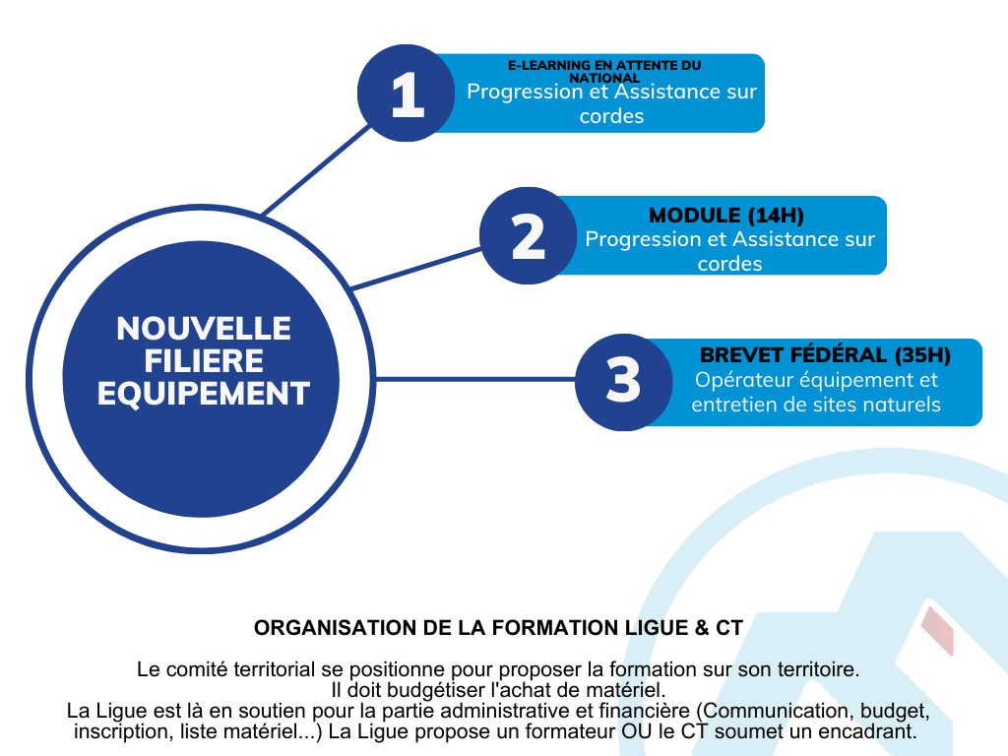
02
Évolution brevets fÉdÉraux

Slide 15
02
brevets fÉdÉraux
Rappel :
Le passeport orange n’est pas obligatoire pour suivre la formation gestionnaire EPI
La formation EPI concerne toutes les disciplines.
Les supports fédéraux, cliquez :
PACK Formation
Réglementation de la formation : ICI
Filières de formation : ICI

Slide 16
Financement
03

Slide 17
03
financement
Subvention PSF mars 2025 : Ouverture de la campagne le 15 mars . PACK PSF (en Pj)
Prise en charge du CT pour soutenir le développement des clubs du département (Pas garanti par tous les CT)
Prise en charge Ligue à 100% pour les formations d’officiel et journée Multi Pass’. Prise en charge à plus de 70% des frais de formation pour les JTR (recyclage) et gestionnaire EPI.
Promouvoir les activités de loisirs FFME (Prochaine campagne Février 2025) : Évènement loisir
Bourse club : Pas réactualisée cette année, à voir sur la saison 2026
Notes:
Diversifier les activités : Ouverture du club à d’autre activité, sortir du tout escalade par exemple

Slide 18
04
Vos remarques, questions, attentes
Pensez à répondre au recueil des besoins afin que le calendrier reflète le plus possible vos attentes.
Prévoir plus de formation sur 2 week-end
Pourquoi l’idée d’un instructeur escalade bénévole ? : Pour avoir un appui fédéral, bonne connaissance du contexte, de la FFME, de la Ligue. Binôme pro + bénévole.
Attention aux prérequis qui ne sont parfois pas adaptés, exemple avec l’initiateur Via-Ferrata. Info remontée au national…
Comment fonctionne les soirées REX interclubs ? : Un club se positionne pour accueillir le cadre technique de la Ligue (Philippe Mercanti) (voir recueil des besoins) une date est fixée, plusieurs clubs doivent être présents lors de cette soirée. Pas de frais, intervention gratuite. Le club peut prévoir un apéritif d’accueil.
Cette soirée permet de faire le point sur les accidents vécus, les situations accidentogènes, les problématiques de sécurité interne…
Prévoir une salle de réunion, ou au pied du mur.
Notes:
Diversifier les activités : Ouverture du club à d’autre activité, sortir du tout escalade par exemple

Slide 19
04
Vos remarques, questions, attentes
À Quand MyFormation ? : Pas de si tôt !
Les stages montagnisme sont toujours centralisés sur Luchon, prévoir de faire monter en compétences les initiateurs sur d’autres départements pour développer les modules sur le territoire. Exemple : Caroux Montagne (34) souhaite proposer le module carto.
Projet en cours d’un week-end multi pass’ montagnisme : Stage ouvert aux experts, ayant déjà une grande expérience sur le terrain et souhaitant aller à l’initiateur alpinisme ou ski-alpinisme.
Bons retours sur l’organisme de formation
Une équipe montagnisme va-t-elle être de nouveau proposée ? À ce jour le projet est en suspens, manque de moyens humains et financiers
Pas assez de recyclage escalade ! Prévoir une 3ème JTR sur la saison
Intérêt pour les formations via-ferrata
Notes:
Diversifier les activités : Ouverture du club à d’autre activité, sortir du tout escalade par exemple

Slide 20
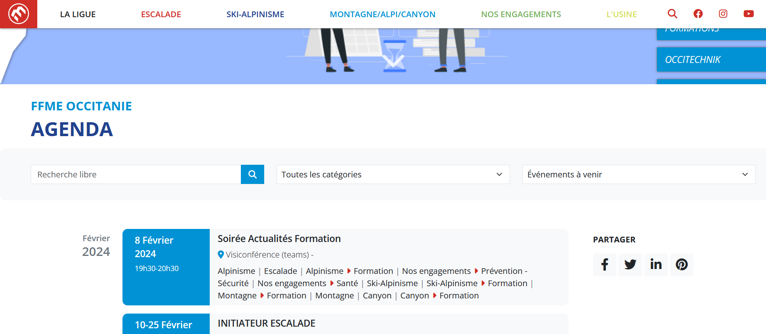
Se tenir informé
Mail formation: formation@occitanie.ffme.fr
Tél : 07.72.20.66.07
Site : occitanie.ffme.fr
Trouver une formation
Sur le site internet : Agenda OU via la page formation
Consulter la FAQ formation : ICI
Consulter les CR de réunion : ICI

Slide 21
MERCi ;-)

